Slide 1
Against all odds
Today is the __ of November
Today is __________.

Slide 2
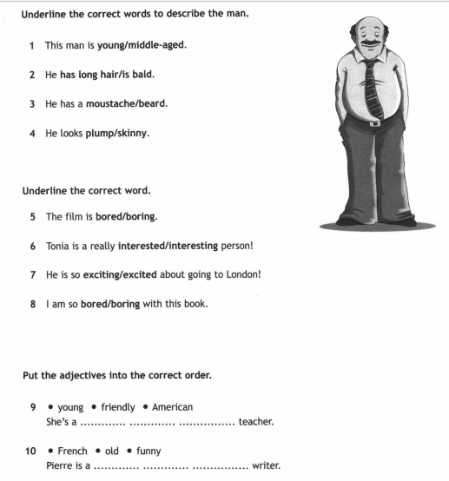

Slide 3
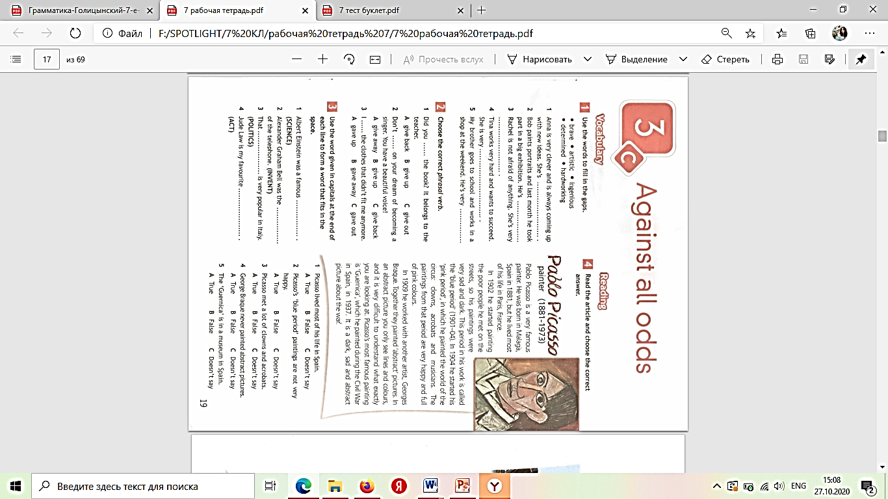

Slide 6
Homework
Учебник с 30 читать, перевод выделенных слов.
Документ в дневнике.ру

